Slide 1
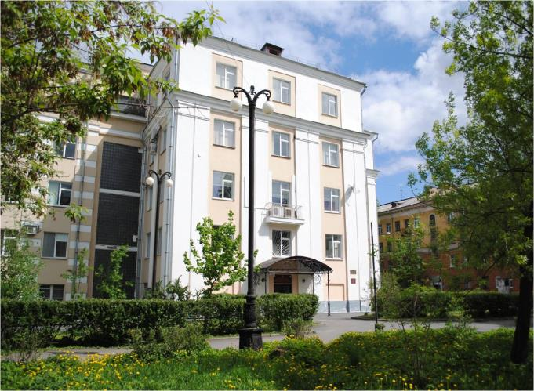
Петрозаводский филиал ПГУПС

Slide 2

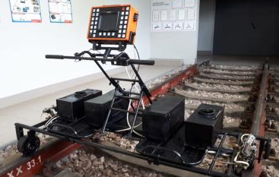
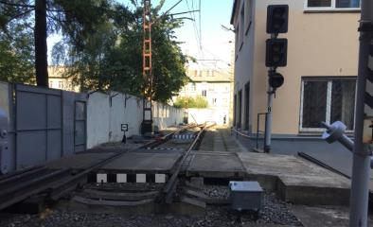
Материально - техническая база
Петрозаводский филиал располагает современной материально-технической базой, необходимым количеством тренажёров для качественной подготовки специалистов.

Slide 3
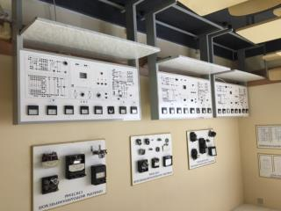
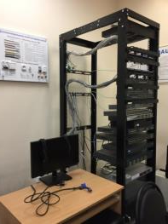
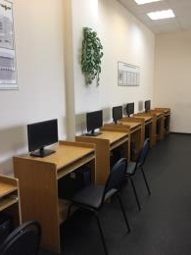
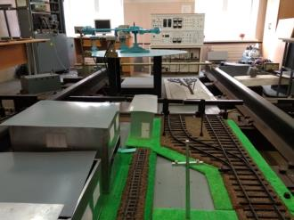
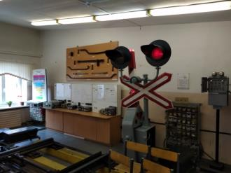
Лаборатории и кабинеты филиала

Slide 4
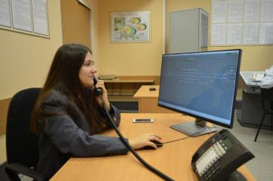
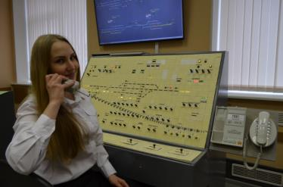
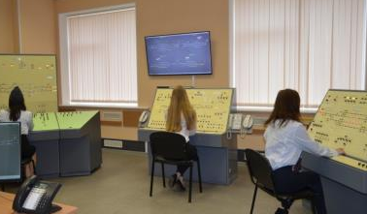
Лаборатория «Управление движением»
ОАО «РЖД» ежегодно участвует в модернизации материально-технической базы и выделяет денежные средства на приобретение современного оборудования.

Slide 5
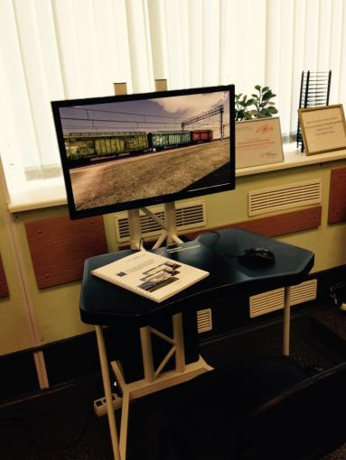
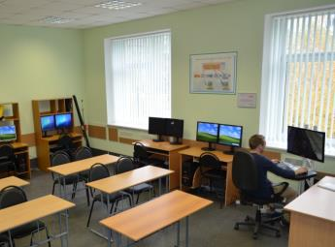
Подготовка высококвалифицированных специалистов ведется на современном оборудовании
Имитационный тренажёр приёмосдатчика
груза и приёмщика поездов позволяет воспроизводить реальные неисправности вагонов, выполнять работу приемосдатчика в условиях приближенных к реальным.

Slide 6
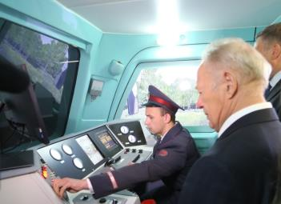
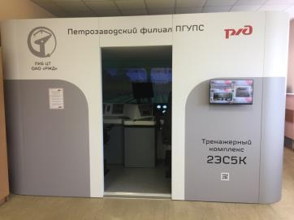
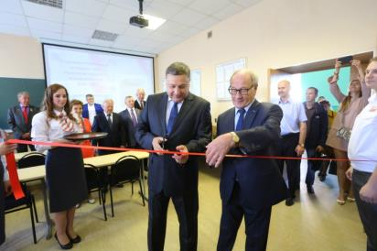
Новейший тренажерный комплекс электровоза 2ЭС5К

Slide 7
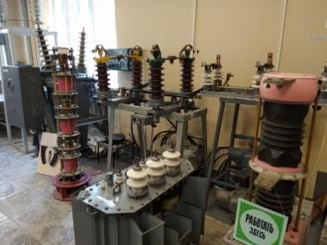
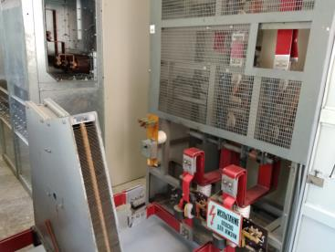
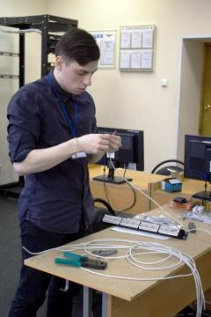

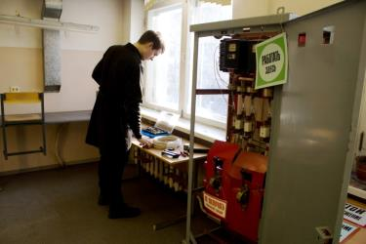
Учебные мастерские

Slide 8
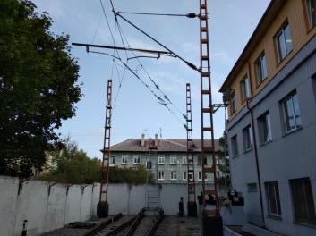
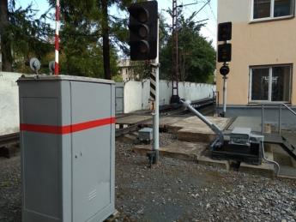

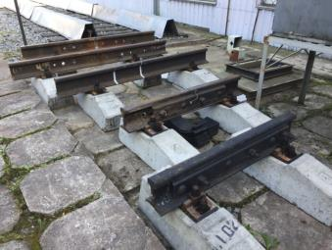
На территории филиала расположен унифицированный полигон

Slide 9
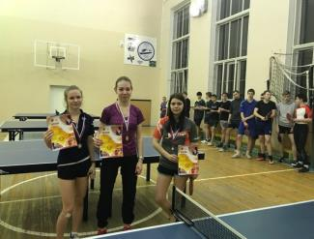
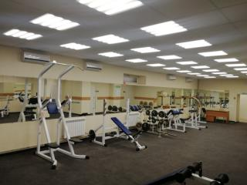
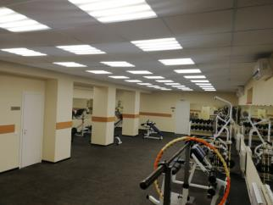
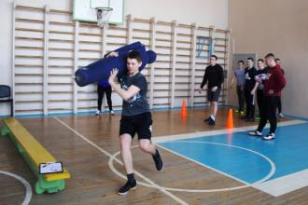
Большое количество спортивных и тренажерных залов

Slide 10
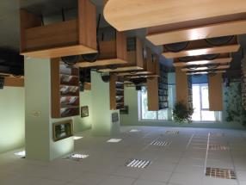
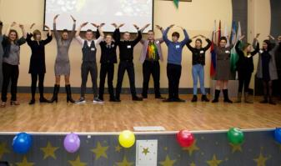
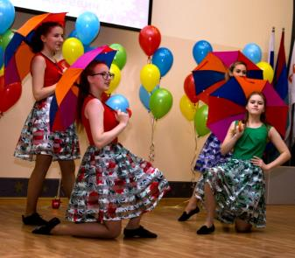
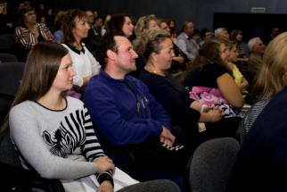
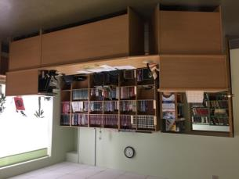
Библиотека и актовый зал

Slide 11
Выдающиеся выпускники
начальник Октябрьской железной дороги (1988 - 1996; апрель1997 - май 1998), министр путей сообщения РФ (август 1996 - апрель 1997), доктор экономических наук ПГУПС, профессор Зайцев А.А.;
губернатор Ленинградской области (1991 - 1996), ныне заместитель председателя правления Россельхозбанка - Беляков А.С.;
председатель Совета директоров - заместитель генерального директора РАО “Высокоскоростная магистраль” - Кийски Е.П.;
ведущий научный сотрудник НИИ по системам космической связи Хюппенен А.П.;
начальник Октябрьской железной дороги ( с 2004 по 2014 ), с октября 2014 года - вице-президент ОАО РЖД по вопросам развития системы управления, с 26 января 2016 года избран Генеральным директором АО «ВНИИЖТ» - Степов В.В.;
первый заместитель начальника Октябрьской железной дороги (2005 - 2008), начальник Восточно-Сибирской железной дороги (2008 - 2011), вице-президентом ОАО "РЖД" (2011 - 2012), старший вице-президент ОАО "РЖД", первый вице-президент ОАО "РЖД" (с 2015 по настоящее время). - Краснощек А.А.;
известный карельский поэт, автор поэтических сборников, член Союза журналистов РФ, бывший машинист - Звягин Ю.К.;
профессор СПГУПС, доктор физико-математических наук - Акимов В.П.;
доктор экономических наук - Ревайкин А.С.;
доктор филологических наук, зав. кафедрой культурология Петрозаводского государственного университета - Пивоев В.М. и другие.

Slide 12
Многие из выпускников стали руководителями предприятий, структурных организаций, производственных участков, новаторами производства, преподавателями высших и средних специальных учебных заведений.
Среди них:
Тимофеев М.В. - кандидат технических наук, начальник технического отдела службы локомотивного хозяйства Октябрьской железной дороги;
Иванов А.А. - первый заместитель начальника службы пути Московской железной дороги.
Скрябин А.Н. - заместитель начальника локомотивного депо по управлению персоналом ст. Бабаево.
Афанасьев А.В. - директор МУП троллейбусного управления г. Петрозаводска.
Голохвастова О.И. - Герой социалистического труда, поездной диспетчер Мурманского отделения Октябрьской железной дороги.
Суслов Н.В. - начальник дирекции инфраструктуры ОЖД - филиала ОАО «РЖД» Санкт -Петербургского отделения Октябрьской железной дороги.
Никифоров В.Г. - начальник локомотивного депо ст. Лодейное Поле.
Зуборев В.Л. - с 2006 года начальник локомотивного депо ст. Петрозаводск.

Slide 13
Большое количество руководителей отделов и подразделений Петрозаводского отделения Октябрьской железной дороги - это выпускники Петрозаводского филиала ПГУПС
Абдрашитов С.А. – помощник первого заместителя начальника ОЖД - филиала ОАО «РЖД»;
Толпегин В.К. – Почётный железнодорожник, заместитель начальника Петрозаводского отделения дороги по перевозкам, с 2014 года - заместитель директора по грузовой работе ООО «Карелприродресурс»
Криворучко А.А. - ревизор по безопасности движения поездов аппарата Главного ревизора ОЖД Петрозаводского направления
Зятиков Г.А. - главный инженер Петрозаводского отделения Октябрьской железной дороги;
Ларионов Л.Н. - Заслуженный рационализатор КАССР;
Мастафанов М.В. - начальник Петрозаводской дистанции пути, Лаптев А.Г., - заместитель начальника депо г.Петрозаводск

Slide 14
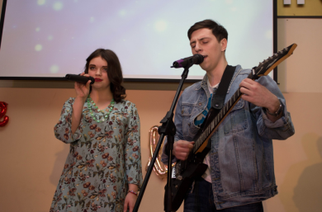
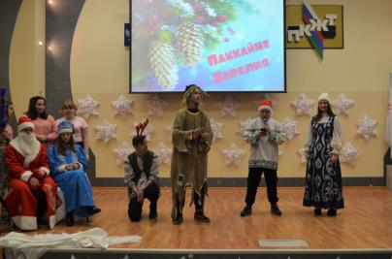
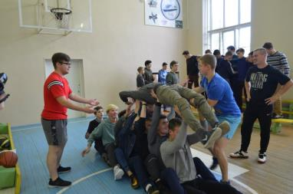
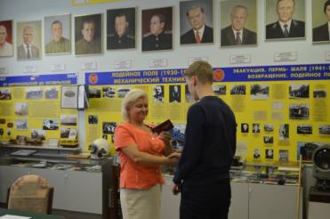
Культурно-воспитательная работа
ПРАЗДНИКИ
КОНЦЕРТЫ
СОРЕВНОВАНИЯ
ТРАДИЦИИ

Slide 15
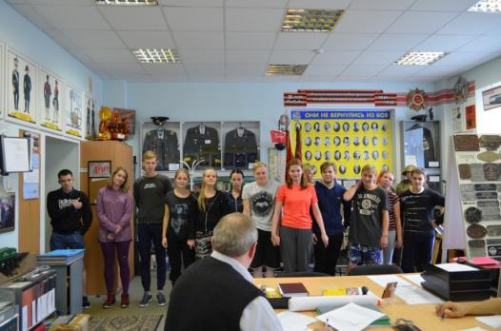
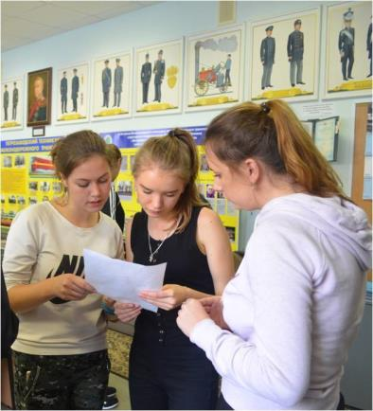
Квест-игра для первокурсников
«Старт в студенчество»

Slide 16
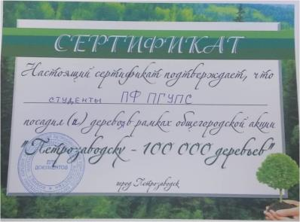
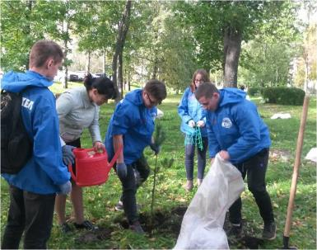
Традиционное участие студентов ПФ ПГУПС в
Международном Дне мира - 21 сентября.
Экологическая акция по посадке деревьев: «Во имя МИРА», инициированная общественными организациями Карелии, социально ориентированными фондами, православной общиной, предприятиями и учебными заведениями

Slide 17
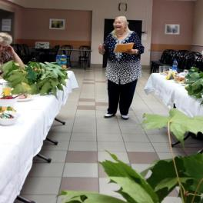
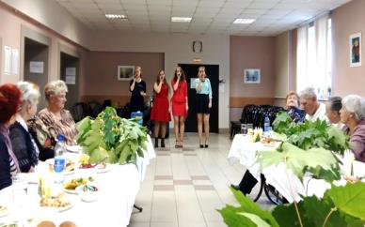
День добра и уважения…
1 октября или Международный день пожилых людей, который отмечается в Российской Федерации с 1992 года.
Профсоюзная организация совместно с администрацией филиала и студентами ежегодно, в золотую осеннюю пору чествуют тех, кто все свои силы и знания посвятил преданности своему делу.

Slide 18
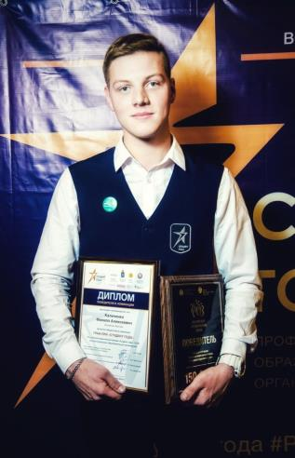

ГРАН-ПРИ конкурса "Студент года — 2018"

Slide 19
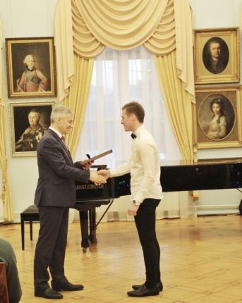
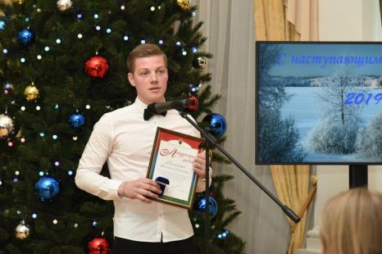
Лауреат года Карелии - 2018
В Музее изобразительных искусств Карелии в декабре 2018г награждали жителей республики, отличившихся в уходящем году. За отличную учебу, общественную деятельность, активную гражданскую позицию и победу в Российской национальной премии «Студент года – 2018» отметили третьекурсника Петрозаводского филиала ПГУПС- Каличенко Ф.А.

Slide 20

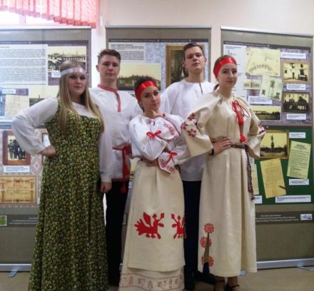
Фестиваль национальных культур
«Многонациональная Карелия»

Slide 21

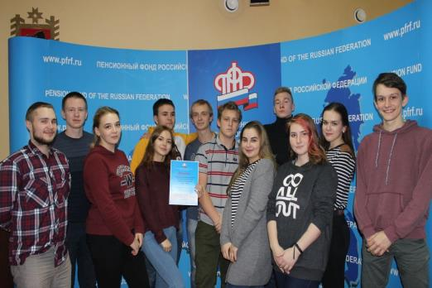
Пенсионный ликбез для МОЛОДЫХ

Slide 22

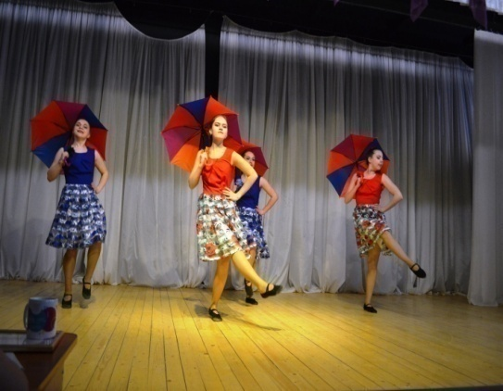
Республиканский фестиваль творчества «Студенческая весна-2019»

Slide 23
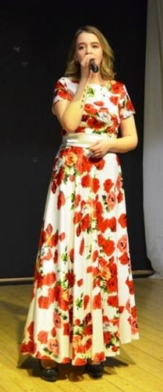
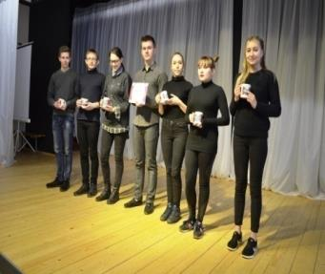

XXVII Региональный фестиваль студенческого творчества
«Российская студенческая весна -2019»

Slide 24



Республиканский Фестиваль Агитбригад-2019. тема: «Здоровый образ жизни»

Slide 25




Информационно-просветительский проект
«Культура на дорогах!»
Информационно-просветительский проект «Культура на дорогах!», организатором которого является Российский союз автостраховщиков при поддержке Госавтоинспекции МВД РФ, Министерства Транспорта РФ, Министерства просвещения РФ, экспертного центра «Движение без опасности», проходит в поддержку Стратегии безопасности дорожного движения в Российской Федерации на 2018–2024 годы, получившей в прессе название «Стратегия 0».

Slide 26


"День открытых дверей"
в транспортной полиции Карелии
По традиции в преддверии празднования Дня сотрудника органов внутренних дел в Петрозаводском линейном отделе МВД России на транспорте прошел «День открытых дверей». Стражи порядка пригласили в гости студентов Петрозаводского филиала «Петербургского государственного университета путей сообщения Императора Александра I».

Slide 27

Оперативно-профилактическая операция
«Дети России-2018»
В Петрозаводском филиале ПГУПС состоялись профилактические занятия со студентами.
Основная цель проводимых занятий – предупреждение распространения наркомании, повышение уровня осведомленности о последствиях потребления наркотиков и об ответственности, предусмотренной законодательством Российской Федерации за участие в их обороте.

Slide 28

Профилактическая акция
«Здоровая страна начинается с тебя!»
Сотрудники отделения по контролю за оборотом наркотиков Петрозаводского линейного отдела МВД России на транспорте провели профилактическую акцию. Мероприятие прошло при активном содействии представителя Общественного совета при подразделении - Эдуарда Михайловича Меладзе., директора ПФ ПГУПС.
Организаторы акции рассказали о вреде употребления наркотических и психотропных веществ, о последствиях наркотической зависимости и о пагубном влиянии наркотиков на молодой организм.
Также гости напомнили ребятам об уголовной и административной ответственности за правонарушения в сфере незаконного оборота наркотиков и ответили на вопросы.

Slide 29

Мероприятия, организованные в рамках Всероссийской акции «СТОП ВИЧ/СПИД», приуроченной к Международному дню памяти жертв СПИДа
Международный день памяти жертв СПИДа ежегодно отмечается по инициативе Всемирной организации здравоохранения в третье воскресенье мая. В рамках Всероссийской акции «СТОП ВИЧ/СПИД», в период с 14 по 19 мая 2019 года в Петрозаводском филиале ПГУПС проводились мероприятия, направленные на профилактику ВИЧ/СПИДа среди молодежи.

Slide 30

Урок экологии с депутатом
Молодежного парламента
Вместе с депутатом Молодежного парламента Республики Карелия Екатериной Исаковой будущие работники железнодорожной отрасли поразмышляли о вреде пластика и путях решения "мусорной" проблемы. К слову, в экологических акциях ребята принимают участие постоянно, а в корпусе колледжа организован сбор макулатуры, пластика и батареек. Завершился урок мастерской экологических плакатов.

Slide 31


Традиционный новогодний концерт для наших друзей «Ребенок – инвалид детства»

Slide 32


Всероссийский профориентационный фестиваль для детей с ОВЗ «Дорога в жизнь»

Slide 33


«Душу растить надо, работать над ней!»
В день Святой Великомученицы Татьяны покровительницы студентов, состоялась встреча молодых людей с отцом Костантином, известным в городе Петрозаводске проповедником христианской морали.

Slide 34





Масленичные гуляния

Slide 35

Благотворительный концерт в честь Дня России

Slide 36

12 июня- День независимости России
Акция «Россия – это мы!»
С целью воспитания правовой культуры, гражданской ответственности и чувства патриотизма среди молодежи, сотрудники транспортной полиции Карелии провели акцию «Россия – это мы!», посвященную одному из самых важных государственных праздников - Дню России.

Slide 37


Музыкальный проект от профкома студентов ПФ ПГУПС
"Новые голоса 2019"

Slide 38



Военно-патриотическая игра
«Россия – Отечество мое!»
Воспитание у подростков и молодежи гражданственности и патриотизма, готовности к достойному служению Отечеству- одно из приоритетных направлений воспитательной работы в Петрозаводском филиале ПГУПС.

Slide 39


Мероприятия, посвященные 30-летию вывода советских войск из Афганистана
«Я навсегда останусь молодым
И буду жить коротким словом «память»»
Международная студенческая научно-практическая конференция:«Афганская война: история, реалии, судьбы»

Slide 40





Общественная акция
«Георгиевская ленточка»

Slide 41


Участие во Всероссийской акции «Бессмертный полк»

Slide 42


Легкоатлетический пробег по улицам города «Эстафета День Победы»

Slide 43



Патриотическое воспитание
16 мая 2019 года в кинотеатре «Калевала» для преподавателей, классных руководителей и первокурсников Петрозаводского филиала ПФ ПГУПС, был организован показ художественного фильма «Коридор бессмертия». Фильм посмотрело более 160 студентов и сотрудников ПФ ПГУПС.
Перед сеансом перед студентами выступили ветераны железнодорожного транспорта Гапонов Дмитрий Тимофеевич и Краснопольский Ларион Дмитриевич. В своей вступительной речи они рассказали о том, как выбрали профессию железнодорожника и озвучили несколько интересных историй связанных с железной дорогой.

Slide 44



Военно-патриотический поезд «Сирийский перелом»

Slide 45




Проект «Творческая Вселенная молодежи в противодействии экстремизму».

Slide 46

Проект «Герои вокруг нас».
«Документальное кино»
Фильм посвящен Рюнтю В.И., выпускнику нашего учебного заведения 1957 года, Почетному железнодорожнику, Почетному работник у СПО РФ.
Этим фильмом команда студентов-активистов хотела поведать всем людям, что каждый человек сам делает свою историю, и более полно ее может передать тоже только он, именно поэтому нужно снимать фильмы о своей истории, чтобы потомки могли видеть, какие эмоции человек испытывал в то время, о котором идет рассказ, услышать его голос . Чтобы у потомков сложилось полное представление о судьбе данной личности и они услышали эту историю из первых уст.

Slide 47



ВОЛОНТЕРСКОЕ ДВИЖЕНИЕ в ПФ ПГУПС
Участие в городской социальной игре»Эксперимент добра». Группа П – 472 заняла 2-е место в студенческой номинации.

Slide 48

Волонтерский проект
«Железная дорога – опасная зона»
Беседа со школьниками 5-7 классов об опасностях на железнодорожном транспорте, как избежать негативных последствий и как важно соблюдать правила безопасности вблизи железной дороги.

Slide 49




СПОРТИВНАЯ ЖИЗНЬ ПФ ПГУПС

Slide 50
Сведения об участии в региональных, ведомственных и других спортивных мероприятиях в 2018-2019 учебном году.
Региональные:
Первенство спортивного студенческого союза Карелии по:
Волейбол (юноши) среди СПО(1семестр) - 1 место
Волейбол (девушки) среди СПО (1 семестр) – 2 место
Баскетбол (юноши) – 1 место
Гиревой спорт (весна) - 2 место

Slide 51
“Первенство спортивного студенческого союза по легкоатлетическому спринту” – 2 место
«Первенство спортивного студенческого союза по гиревому спорту» - 2 место
“Первенство спортивного студенческого союза по лыжным гонкам” – 1 место
Первенство спортивного студенческого союза по настольному теннису(командное первенство) - 1 место
Лёгкоатлетическая эстафета, посвященная Дню Победы – 3 место (девушки)
Стритбол (юноши) - 1 место
Пляжный волейбол(юноши) - 2 место
Пляжный волейбол(девушки) - 2 место
Пляжный волейбол(смешанная пара) - 1 место
Итого: 18 выступлений в соревнованиях (13 призовых), 236 участника соревнований
6-первых мест
6 - вторых мест
1-третьих места

Slide 52


Новогоднее шоу
«Битва Дедов Морозов»
Развитие творческого потенциала студентов. Знакомство со сказочными новогодними персонажами из разных стран.

Slide 53





Лучшая комната общежития

Slide 54

День студента в ПФ ПГУПС
Традиционно 25 января в Петрозаводском филиале проходит День студенческого самоуправления. Данное мероприятие приурочено ко Дню студента. Каждый обучающийся может попробовать свои силы в качестве преподавателя, заведующего отделением, заместителя директора, директором учебного заведения.

Slide 55


Праздничный концерт в День студента от преподавателей.
«Студенты в Зазеркалье»

Slide 56
Образовательная деятельность
В Петрозаводском филиале ведется обучение по 13 основным профессиональным образовательным программам – программам подготовки специалистов среднего звена;
Уровень образования: среднее профессиональное образование;
Формы получения образования: очная, заочная;
Нормативные сроки обучения:
В очной форме обучения
на базе основного общего образования – 3 года 10 месяцев;
на базе среднего общего образования – 2 года 10 месяцев.
В заочной форме обучения
на базе среднего общего образования – 3 года 10 месяцев.
Присваиваемая квалификация: техник, техник компьютерных сетей

Slide 57
Специальности
08.02.10 Строительство железных дорог, путь и путевое хозяйство
09.02.02 Компьютерные сети
13.02.07 Электроснабжение (по отраслям)
23.02.01 Организация перевозок и управление на транспорте (по видам).
23.02.06 Техническая эксплуатация подвижного состава железных дорог
27.02.03 Автоматика и телемеханика на транспорте (железнодорожном транспорте)

Slide 58


23.02.06 Техническая эксплуатация подвижного состава железных дорог (локомотивы)
Очно - срок обучения 2 г. 10 мес., на базе среднего общего образования (11 классов), на бюджетной основе, платно
Заочно - срок обучения 3 г. 10 мес. на базе среднего общего образования (11 классов), на бюджетной основе, платно базовый уровень подготовки, квалификация - техник.
Профессии: , помощник машиниста электровоза, слесарь по ремонту подвижного состава (локомотивы) и др.
Должности: помощник машиниста, машинист, машинист-инструктор локомотивных бригад, локомотивный диспетчер, приемщик локомотивов, бригадир участка по ремонту подвижного состава, мастер участка по ремонту подвижного состав, дежурный.

Slide 59

23.02.06 Техническая эксплуатация подвижного состава железных дорог (вагоны)
Очно - срок обучения 3 г.10 мес. на базе основного общего образования (9 классов), на бюджетной основе, платно
- срок обучения 2 г. 10 мес., на базе среднего общего образования (11 классов), платно
Заочно - срок обучения 3 г.10 мес. на базе среднего общего образования(11 классов), на бюджетной основе, платно
базовый уровень подготовки, квалификация - техник.
Профессии: осмотрщик-ремонтник вагонов, слесарь по ремонту подвижного состава (вагонов), бригадир (освобожденный), поездной электромеханик, приемщик вагонов, бригадир участка по ремонту подвижного состава, мастер участка по ремонту подвижного состава, и др.
Должности: механик рефрижераторной секции, приемщик вагонов в секции, приемщик вагонов в депо, механик - бригадир пассажирского поезда, мастер ПТО и др.

Slide 60
08.02.10 Строительство железных дорог, путь и путевое хозяйство
Очно - срок обучения 2 г. 10 мес., на базе среднего общего образования (11 классов), на бюджетной основе, платно
- срок обучения 3 г.10 мес. на базе основного общего образования (9 классов), на бюджетной основе, платно
Заочно - срок обучения 3 г.10 мес. на базе среднего общего образования(11классов), на бюджетной основе, платно
базовый уровень подготовки, квалификация - техник.
Профессии: монтер пути, дежурный по переезду, оператор дефектоскопной тележки, сигналист.
Должности: бригадир (освобожденный) по текущему содержанию и ремонту пути и искусственных сооружений, техник по учету работы, приемщик по качеству ремонта пути, мастер дорожный, мастер мостовой и др.

Slide 61


23.02.01 Организация перевозок и управление на транспорте (по видам)
Очно - срок обучения 2 г. 10 мес., на базе среднего общего образования (11 классов), платно
- срок обучения 3 г.10 мес. на базе основного общего образования (9 классов), на бюджетной основе, платно
Заочно - срок обучения 3 г.10 мес., на базе среднего общего образования (11 классов), на бюджетной основе, платно
базовый уровень подготовки, квалификация - техник
Профессии: дежурный стрелочного поста, оператор поста централизации, оператор сортировочной горки, приемосдатчик груза и багажа, приемщик поездов, составитель поездов, регулировщик скорости движения поездов, кондуктор грузовых поездов, оператор СТЦ и др.
Должности: дежурный по станции, дежурный по парку, диспетчер маневровый, диспетчер поездной, оператор поста централизации, дежурный по вокзалу и др.

Slide 62


27.02.03 Автоматика и телемеханика на транспорте (железнодорожном транспорте)
Очно - срок обучения 2 г. 10 мес., на базе среднего общего образования (11 классов), на бюджетной основе, платно.
- срок обучения 3 г.10 мес. на базе основного общего образования (9 классов), на бюджетной основе, платно.
Заочно - срок обучения 3 г.10 мес. на базе среднего общего образования (11 классов), на бюджетной основе, платно
базовый уровень подготовки, квалификация – техник
Профессии: электромонтер по ремонту и обслуживанию устройств сигнализации, централизации и блокировки.
Должности: электромеханик (включая старшего).

Slide 63


09.02.02 Компьютерные сети
Очно - срок обучения З г.10 мес. на базе основного общего образования (9 классов), на бюджетной основе, платно.
- срок обучения 2 г. 10 мес., на базе среднего общего образования (11 классов), платно
Квалификация - техник по компьютерным сетям.
Виды деятельности: сопровождение, настройка и администрирование системного и сетевого программного обеспечения; эксплуатация и обслуживание серверного и сетевого оборудования; диагностика и мониторинг работоспособности программно-технических средств; обеспечение целостности резервирования информации и информационной безопасности объектов сетевой инфраструктуры.
Рабочая профессия - наладчик технологического оборудования.
Должности: специалист-техник по компьютерным сетям и системам, системный администратор, специалист по сетевому администрированию.

Slide 64



Отдел дополнительного образования и профессионального обучения
Профессиональную подготовку и повышение квалификации работников железнодорожного транспорта, повышение квалификации специалистов в 2017-2018 учебном году прошли 728 человек по 36 образовательным программам

Slide 65
Педагогический коллектив
71 штатный педагогический работник, среди них
2 кандидата наук;
1 «Заслуженный учитель Российской Федерации»;
1 «Почетный работник сферы образования РФ»
32 человека имеют высшую категорию;
22 человека – первую категорию.

Slide 66
Контингент обучающихся
 | Очная форма обучения | Заочная форма обучения | Итого
На местах, финансируемых из средств федерального бюджета | 530 | 413 | 943
На местах с полным возмещением затрат на обучение | 245 | 179 | 424
Итого | 775 | 592 | 1367

Slide 67
Общие показатели подготовки специалистов в 2018/2019 уч.году.
Выпуск специалистов со средним профессиональным образованием:
Специальность очно заочно
Электроснабжение 42 15
Техническая эксплуатация
подвижного состава(локомотивы, 27 23
вагоны) 14 5
Организация перевозок и управление 52 36
на транспорте
Автоматика и телемеханика 19 7
на транспорте
Компьютерные сети 21 -
Строительство железных дорог, 35 29
путь и путевое хозяйство
Всего выпуск 210 115
Итого: 325 человек

Slide 68

Результаты защиты ВКР:
1. Всего допущено к ГИА :
Очное 211
Заочное 117
Всего = 328 чел.
2. Допущено ВКР к защите 325 человек:
на «отлично»- 206 чел. = 63.5% «хорошо»- 94 чел. = 29.5% ,
«удовлетворительно»- 25 чел. = 7%.

Slide 69


Вузовский чемпионат по стандартам Ворлдскиллс по компетенции «Сетевое и системное администрирование»
2 место – Старовойтов Анатолий Николаевич, студент Петрозаводского филиала ФГБОУ ВО «Петербургский государственный университет путей сообщения Императора Александра I».

Slide 70


Вузовский чемпионат по стандартам Ворлдскиллс по компетенции «Слесарь по ремонту подвижного состава (вагоны)»
2 место – Флотский Артем Дмитриевич, студент Петрозаводского филиала ФГБОУ ВО «Петербургский государственный университет путей сообщения Императора Александра I».

Slide 71


Республиканский этап Всероссийской олимпиады профессионального мастерства по профильному направлению 09.00.00 Информатика и вычислительная техника
1 место Старовойтов Анатолий Николаевич (студент Петрозаводского филиала ПГУПС)
3 место Чайникова Полина Николаевна

Slide 72


Республиканский этап Всероссийской олимпиады профессионального мастерства по профильному направлению 13.00.00 Электро- и теплоэнергетика
1 место Ващенко Олеся Федоровна (студентка Петрозаводского филиала ПГУПС)
2 место Силенко Андрей Дмитриевич (студент Петрозаводского филиала ПГУПС)
3 место Потапов Александр Сергеевич (студент Петрозаводского филиала ПГУПС)

Slide 73


Республиканский этап Всероссийской олимпиады профессионального мастерства по профильному направлению 23.00.00 Техника и технология наземного транспорта
1 место Ивдин Роман Александрович (студент Петрозаводского филиала ПГУПС)
3 место Дружинина Кристина Сергеевна (студентка Петрозаводского филиала ПГУПС)

Slide 74


III Чемпионат Республики Карелия «АБИЛИМПИКС» по компетенции «Разработчик виртуальной и дополнительной реальности»
1 место - Волков Даниил Александрович (студент Петрозаводского филиала ПГУПС)
2 место - Шестаков Антон Юрьевич (студент Петрозаводского филиала ПГУПС)

Slide 75
Научно-исследовательская деятельность
В 2018-2019 учебном году студенты и сотрудники Петрозаводского филиала приняли участие в ХХ научно-практических конференциях, из них:
Международные:
1. Международный конкурс художественно-документальных работ среди школьников и молодёжи «Ранние журавли»;
2. Международная научно-практическая конференция «Санкт-Петербургский техникум железнодорожного транспорта: история и современность»;
3. VI Научно-практическая студенческая конференция с международным участием «Будущее железнодорожного транспорта»;
4. Международная научно-практическая конференции студентов, молодых ученых и специалистов «Железнодорожный транспорт: проблемы и пути развития, его прошлое, настоящее и будущее»;
5. Международная научно-практическая конференция среди учащихся учреждений СПО «Афганская война: история, реалии, судьбы»;
6. V Международная научно-практическая конференция студентов, молодых ученых и специалистов «Неделя науки-2019».

Slide 76
Научно-исследовательская деятельность
Всероссийские:
1. VI Всероссийская научно-практическая конференция студентов с международным участием «Современные технологии обеспечения безопасности на железнодорожном транспорте»;
2. Всероссийская научно-практическая молодежная конференция с международным участием для учащихся общеобразовательных и профессиональных образовательных организаций «Шаг в цифровое будущее»;
3. Всероссийская научно-практическая конференция студентов, молодых ученых и специалистов с международным участием «Профессиональное становление и личностное развитие молодежи в современном информационном мире»;
4. XII Санкт-Петербургский конгресс «Профессиональное образование, наука и инновации в XXI веке»;
5. Всероссийская научно-практическая конференция студентов, молодых ученых и специалистов «Место и роль молодежи в инновационном развитии транспортной отрасли»;
6. III Всероссийская научно-практическая конференция студентов, молодых ученых и специалистов «Социальные реалии современной России: проблемы и перспективы 2018»;
7. III Всероссийская научно-практическая конференция студентов, молодых ученых и специалистов «Тенденции развития транспортной отрасли региона».

Slide 77
Научно-исследовательская деятельность
Региональные:
1. Межрегиональная научно-практическая конференция «Инновационные технологии и приоритетные направления развития железнодорожного транспорта»;
2. I Региональная научно-практическая конференция «Электрическая подстанция – ключевой узел системы энергоснабжения»;
3. Республиканская научно-практическая конференция «IX Фрадковские педагогические чтения» по теме «Молодой педагог в современном информационном мире».
Опубликовано 29 докладов в различных сборниках.
Издано 4 методических разработки в издательстве УМЦ ЖДТ и других издательствах.

Slide 78
Научно-исследовательская деятельность
Выполнено 6 дипломных проектов по грантам от Октябрьской железной дороги.
Процент реального дипломного проектирования на специальностях составил:
  27.02.03 Автоматика и телемеханика на транспорте(железнодорожном транспорте) – 81%;
  13.02.07 Электроснабжение (по отраслям) – 72%;
  23.02.01 Организация перевозок и управление на транспорте (по видам) – 11%;
  08.02.10 Строительство железных дорог, путь и путевое хозяйство – 58%;
  23.02.06 Техническая эксплуатация подвижного состава железных дорог (вагоны) – 100%;
  23.02.06 Техническая эксплуатация подвижного состава железных дорог (локомотивы) – 34%;
  09.02.02 Компьютерные сети – 100%.

Slide 79



ТОРЖЕСТВЕННЫЕ МЕРОПРИЯТИЯ
Праздничный концерт - «День Учителя»
По доброй традиции Студенческим советом организован праздничный концерт, в котором приняли участие представители всех учебных групп филиала.

Slide 80



День Компании ОАО «РЖД»
На базе Петрозаводского филиала ПГУПС при участии руководителей Эксплуатационного вагонного депо Петрозаводска Октябрьской дирекции инфраструктуры Центральной дирекции инфраструктуры- филиала ОАО «РЖД»
проводились классные часы на тему : «Адаптация молодежи в Компании ОАО «РЖД»

Slide 81


СТУДЕНЧЕСКИЙ БАЛ
Студенческие балы в настоящее время – прекрасная возможность для юных участников провести в атмосфере праздника и любви к истории и культуре. В Петрозаводском филиале ПГУПС сформировалась традиция – отмечать праздник всех студентов ярким танцевальным торжеством.

Slide 82


Праздничный концерт, посвященный 100 - летию основания транспортной полиции
Студенты ПФ ПГУПС приняли участие в праздничном концерте.

Slide 83



Фестиваль военно-патриотической песни, посвященный 75- летней годовщине снятия блокады города Ленинграда.
В Петрозаводском филиале ПГУПС в феврале 2019 года проведен ежегодный фестиваль военно-патриотической песни. В этом году он был посвящен 75-летней годовщине снятия блокады города Ленинграда. В фестивале приняли участие студенты первых курсов и преподаватели-ветераны.

Slide 84


Праздничный концерт «День Победы!»
Встреча студентов ПФ ПГУПС с ветеранами- преподавателями нашего филиала.. Это Рюнтю Виктор Иванович, выпускник нашего учебного заведения 1957 года, Почетный железнодорожник, Почетный работник СПО РФ и Прудников Владимир Алексеевич, выпускник нашего учебного заведения 1962 года, Почетный работник ОЖД.
Виктор Иванович и Владимир Алексеевич рассказали о своих детских воспоминаниях в годы блокады, отвечали на вопросы молодежи и совместно со студентами группы 1курса Д-375 выступили с песней «Ведь мы же с тобой Ленинградцы» (сл. М. Дахие, муз. В. Плешак)
Все собравшиеся почтили память погибших в Великой Отечественной войне 1941-1945 гг. минутой молчания.

Slide 85


Встреча выпускников -2019
«По волнам моей памяти»

Slide 86

Торжественное вручение дипломов 2019г.
Филиал выпускал в свет 210 молодых специалистов.
По специальности 23.02.01 - 21 студент с «красным» дипломом.
По специальности 09.02.02 - 4 студента с «красным» дипломом.
По специальности 23.02.06 - 9 студентов с «красным» дипломом.
По специальности 08.02.10 - 6 студентов с «красным» дипломом.
По специальности 27.02.03 - 6 студентов с «красным» дипломом.
По специальности 13.02.07 - 4 студента с «красным» дипломом.
9 студентов, окончивших ПФ ПГУПС, в дипломе имеют только оценки – «отлично»!

